Slide 1
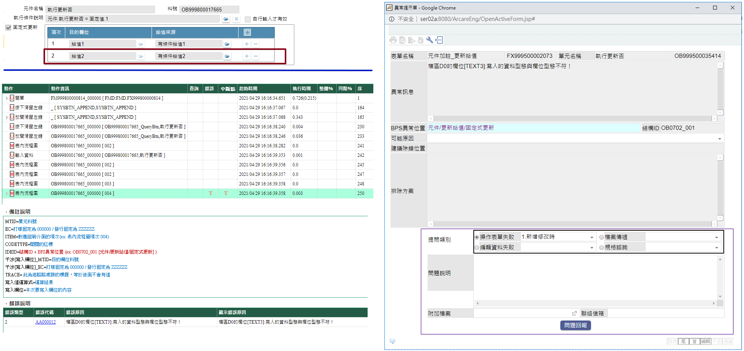
※ 新版BPS操作畫面
本版新增欄位，錯誤發生時，中斷點顯示: Y
→此處在打樣驗證或由IDE開啟SIT時，可超連結回IDE
※ 此區只在非打樣預覽時，才會出現
錯誤代碼可連結開啟<異常提示單>

Slide 2
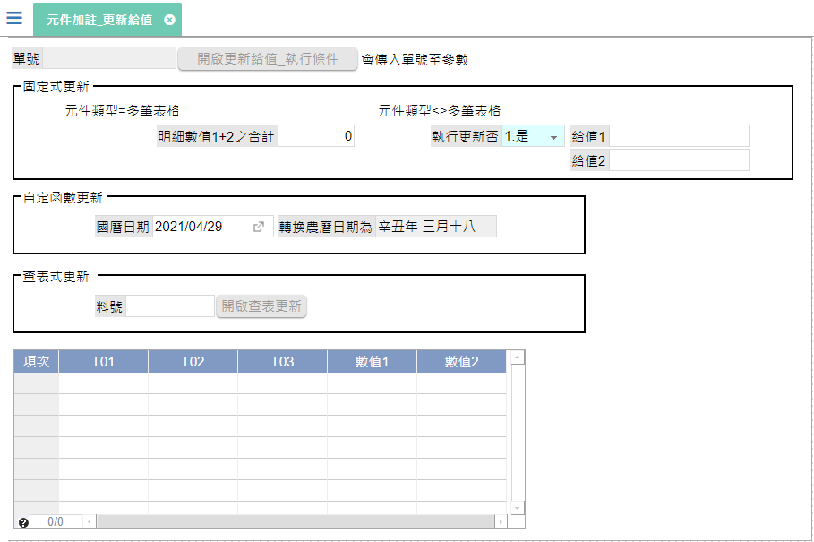
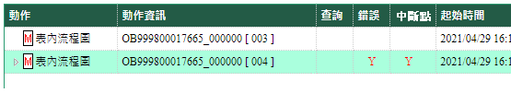
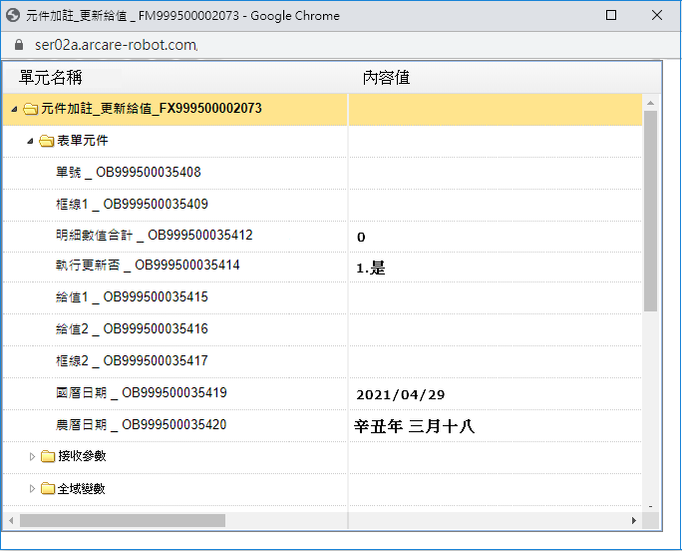
※ 新版BPS執行中斷點後，開啟中斷點內容值介面
錯誤發生時的表單畫面
開啟後查看目前此中斷下，表單取到的元件 、接收參數、全域變數的內容值
問題:
1.中斷點內容值介面是系統工具的表單單還是引擎設定的介面

Slide 3
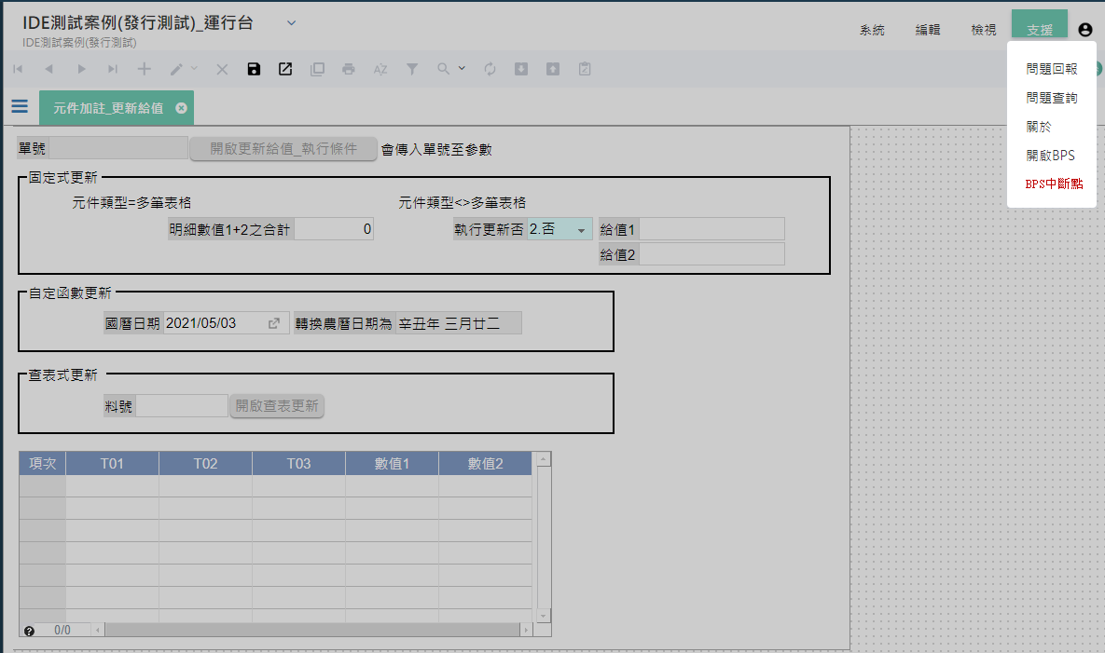
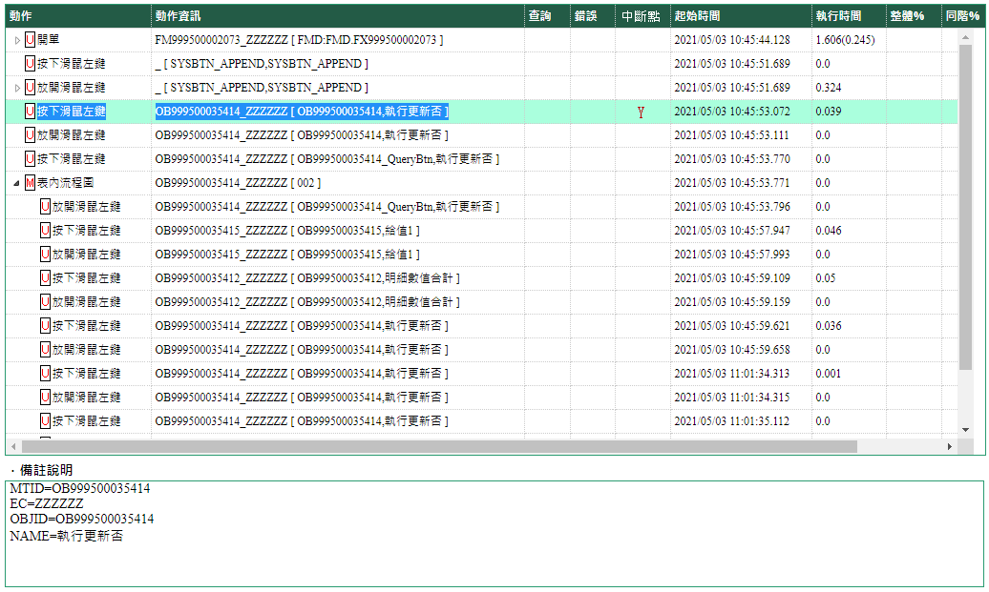
※ 設定中斷點 : 依畫面上可駐留元件設定
做法:
1. 啟動除錯模式=BPS視窗時，按鍵致能
2. 依畫面駐留元件設定BPS中斷點
缺點:
1. 僅可依畫面可駐留元件定
2. 開啟的BPS，僅能為執行到的第一個動作
可改善:
若想做到元件+動作中斷，則須將BPS的動作與IDE同步
此做法， 須打掉目前BPS所有動作 (開發時程過長)

Slide 4
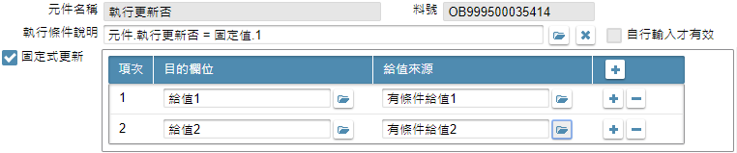
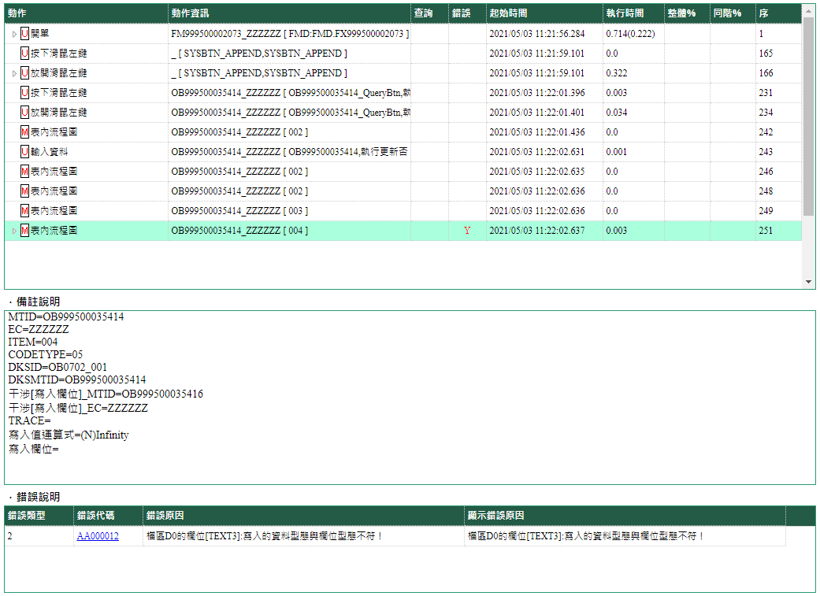
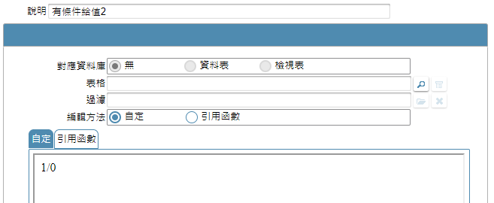
※顯示運算式及條件式規格定義內容 (開發時程過長)
噴碼產生方式 :依開關干涉名稱顯示
ex. 干涉[開關干涉名稱] = IDE規格定義的內容
運算式內容
問題
1.只顯示運算式及條件式的規格定義內容
干涉[寫入欄位]_EC=ZZZZZZ (以上不變)
干涉[寫入值運算式]= 1/0
干涉[寫入欄位]= D0.Field(“TEXT3”)
TRACE=
寫入值運算式=(N)Inifinity
寫入欄位=
由噴碼產生

